Slide 1
Anvendelse av maskinlæring innen det juridiske domenet
Dag Wiese Schartum,
Senter for rettsinformatikk,
Avdeling for forvaltningsinformatikk

Slide 2
Utgangspunkter
Maskinlæring (ML) krever ideelt
store datamengder (volum),
varierte data
detaljerte data
ML er slik sett nært beslektet med stordataanalyser, dvs. «teknologi og analysemetodikk knyttet til datamengder som er for store, for mangeartede og for ustrukturerte til at man kan benytte tradisjonelle teknikker for å hente ut informasjon» (Snl.no/stordata)
Når vi skal identifisere data innen det juridiske domenet, bør vi mao. ha et datamateriale som er tilstrekkelig stort, variert og detaljert til at ML kan gi tilstrekkelig treffsikre resultater
Lite treffsikker ML kan likevel være brukbart hvis det ikke er for dyrt med en manuell, videre bearbeiding av resultatene
Innen det juridiske domenet bør en trolig uansett være forsiktig med å legge resultater fra ML-analyser direkte til grunn for avgjørelser, uten at et menneske har vurdert resultatet

Slide 3
Forslag til noen hovedkategorier datamateriale og anvendelser
Analysere og oppdage personer, tilstander, hendelser mv som har eller kan få rettslige eller andre betydelige følger for innbyggere
Overvåking for polisiære formål mv.
Enkeltvedtak og prosessledende avgjørelser
Markedsføring og kommersielle avgjørelser
Rekruttering (og utestengning) i arbeidslivet
Osv!
Analyse av rettskildemateriale
Finne relevante rettskilder (rettsavgjørelser, lovgivning mv.) som ledd i åpne rettskildesøk
Finne relevante rettskilder (forvaltningsvedtak, rettsavgjørelser), som ledd i klagesaksbehandling og dømmende virksomhet
Finne tendenser, utviklingstrekk, særlige kjennetegn i rettskildematerialet
Analyse av aktører, institusjoner og hendelser i rettssystemet
Analysere sosial, økonomisk bakgrunn og kjennetegn mv. ved klientgrupper, straffedømte, advokater, dommere og andre myndighetspersoner mv.
Analysere virksomheten i rettslige institusjoner
Analysere virkningen av reformer i rettssystemet
Analyser av forhold som er bestemmende for lovgivning og annen rettsskapende virksomhet
Gjøre ulike samfunnsmessige analyser som grunnlag for rettslig regulering og politikkutforming ellers

Slide 4
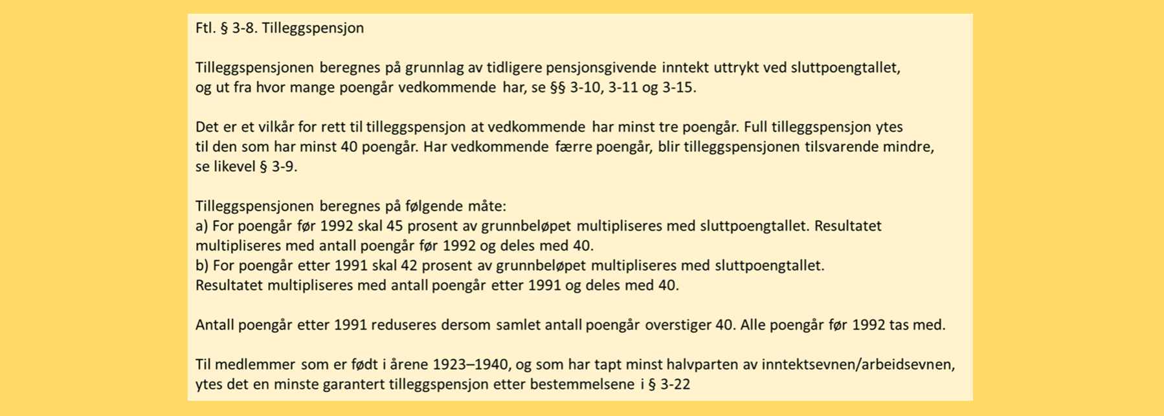
Forholdet til klassisk automatisert rettsanvendelse
Et hovedskille i digitaliseringen av samfunnet går mellom bruk av «klassiske» faste algoritmer og lærende (dynamiske) algoritmer (som i ML)
Bruk av faste algoritmer er den bærende metoden i dagens digitaliserte løsninger og vil trolig også være det i fremtiden
Faste algoritmer er egnede (og nødvendige) for å automatisere rettsan-vendelse, og kan i den sammenhengen ikke erstattes av lærende algoritmer
ML kommer som et viktig tillegg
Lærende algoritmer har primært viktige mulige anvendelser «i ytterkant av» og som forberedelse til rettsanvendelse (men kan ha stor betydning for ikke-rettslige avgjørelser)
Bruk av ML for å treffe vedtak med direkte virkning er mulig, men vil som regel være uforsvarlig
I EUs hvitebok om KI (19.2.2020) gis det uttrykk for at mennesker skal kunne bestemme til slutt på områder med høy risiko for krenkelser (jf. s. 26, «Human oversight»)

Slide 5
Eksempler på mer konkrete anvendelser av ML relatert til rettsanvendelse
Rettsanvendelse må fortsatt behandles av faste algoritmer, men ML kan brukes til å
analysere lagrede data, for å bli klar over saksforhold som kan/skal initiere et rettslig prosess (vedtak mv.)
analysere datastrømmer fra sensorer mv, slik at analyseresultatene kan brukes som input i automatisert rettsanvendelse
analysere kvaliteten av datagrunnlag som brukes i enkeltsaksbehandling, herunder ved helt automatisert rettsanvendelse
analysere saksbehandler- og publikumsadferd mv. og på den måten gi grunnlag for kompetanseforbedringer, bedre informasjonstiltak mv.
kontrollere rettsanvendelse som er helt manuell/digitalt støttet eller bare delvis automatisert

Slide 6
Eksempler på mer konkrete anvendelser av ML relatert til skjønnsutøvelse
Skjønnsutøvelse kan verken skje ved hjelp av faste eller lærende algoritmer
Men ML kan tre i stedet for skjønnsutøvelse eller legge grunnlag for skjønnsutøvelse
Noen vurderingstemaer kan (om)fortolkes som spørsmål om statistisk beregning
for eksempel: «vanlig», «normal», «vesentlig», «representativ», noe som gir rom for ML og andre statistiske beregninger
ML kan brukes som substitutt for skjønnsutøvelse
for eksempel slik at en gjenbruker tidligere skjønnsutøvelse ved ML-rutiner som klassifiserer foreliggende saker ut i fra praksis, jf. f.eks.: «barnets beste», «forsvarlig sikkerhet», «særlige forhold»
ML kan brukes for å fremskaffe grunnlag for skjønnsutøvelse
for eksempel slik at straffeutmåling i fem saker som ligner den foreliggende hentes frem og inngår som momenter i skjønnsutøvelsen av den aktuelle saken
ML kan brukes for å analysere forholdet mellom tiltak/saksbehandlingssteg og resultater, og på den måten gi grunnlag for å forbedre saksbehandlingsrutiner mv.
Hva kjennetegner de arbeidsavklaringssaker som gir best tilbakeføring til arbeidslivet?

Slide 7
Forbehold
Må skjelne klart mellom
faktiske/praktiske/teknologiske muligheter for å anvende ML innen det juridiske domenet, og
forutsetningene for at dette skal være akseptabelt
Ikke sjelden vil det oppstå spenninger til viktige rettslige prinsipper og (dermed) lovgivning
F.eks. vil disse prinsippene kunne være vanskelige å forene med ML:
Kontradiksjonsprinsippet
Offentlighetsprinsippet
Legalitetsprinsippet
Prinsippet om forsvarlig saksbehandling
Dataminimeringsprinsippet
Formålsbegrensningsprinsippet
I EUs hvitbok om KI (19.02.2020) tar en til ordet for å regulere KI på EU-nivå ut ifra en risikobasert tilnærming (jf. «høy risiko» lignende PVF art. 35)
Tar i betraktning en lang rekke behov for beskyttelse, inkludert personvern, forbrukervern, diskrimineringsvern, rettssikkerhet, vern av liv og helse, sikkerhet mv.
Men dette kan vi komme tilbake til i et annet seminar ☺

